Slide 1
FMI UNIBUC APP
Aplicatie mobile pentru Windows Phone

Slide 2
Motivatie

Slide 3
Motivatie
Site-ul facultatii greu de utilizat

Slide 4
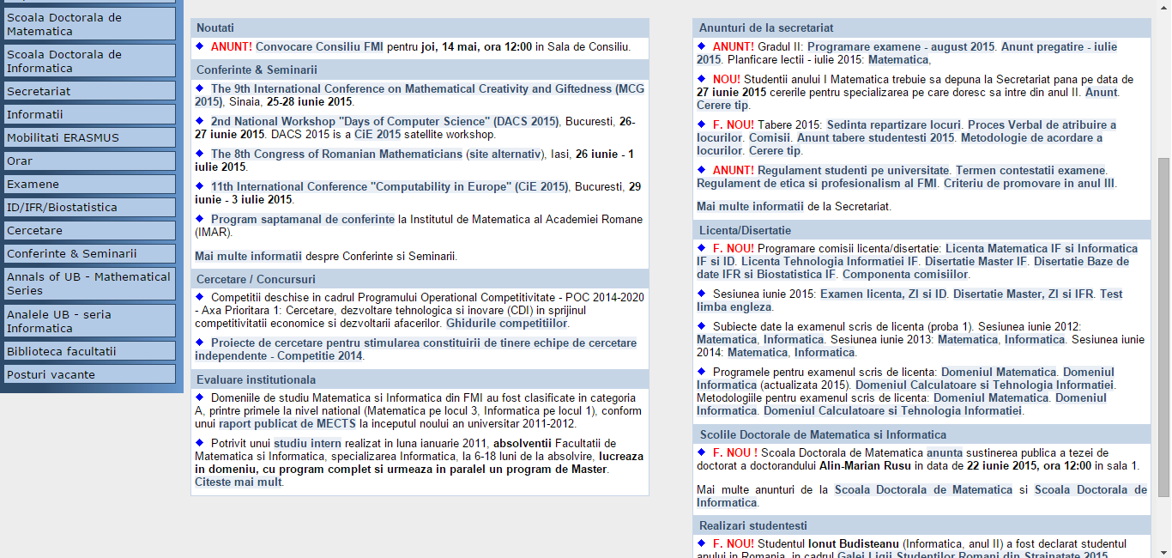
Motivatie
Site-ul facultatii greu de utilizat

Slide 5
Motivatie
Site-ul facultatii greu de utilizat
Nu exista o versiune pentru mobil

Slide 6
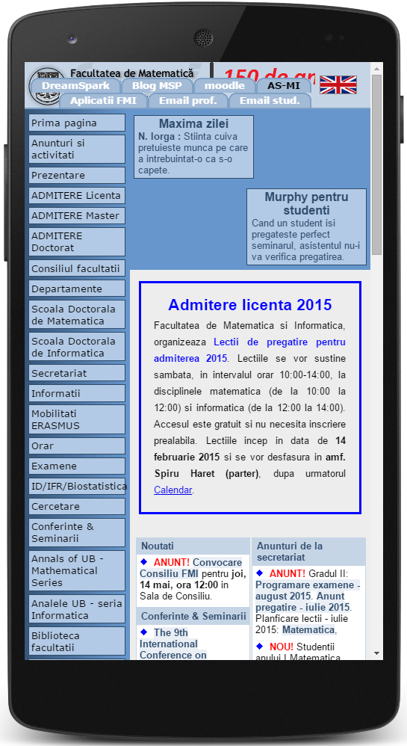

Slide 7
Motivatie
Site-ul facultatii greu de utilizat
Nu exista o versiune pentru mobil
Orarul nu se vede pe mobil

Slide 8
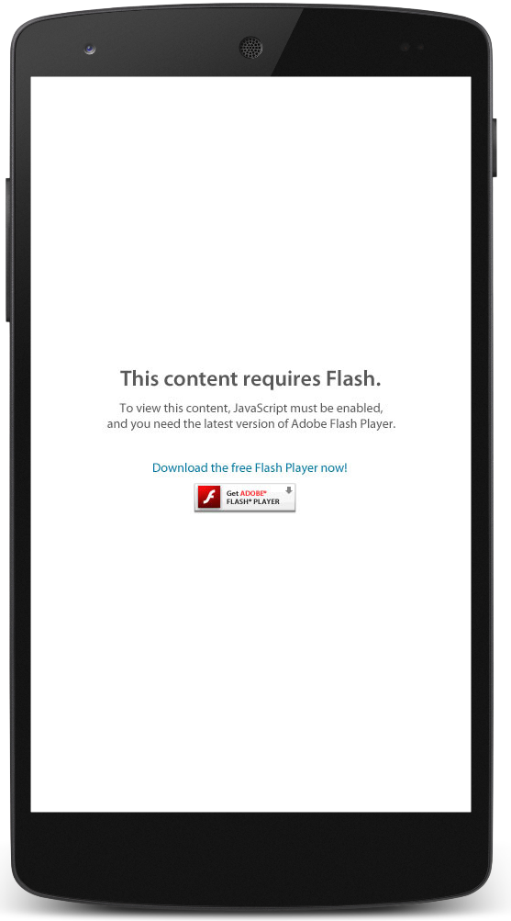

Slide 9
Motivatie
Site-ul facultatii greu de utilizat
Nu exista o versiune pentru mobil
Orarul nu se vede pe mobil
Notificari anunturi noi

Slide 10
trasaturi

Slide 11
trasaturi
Anunturi de la secretariat
Notificari cu privire la anunturi noi
Actualizari de pe pagina de Facebook
Orarul pentru studenti
Profesorii si email-urile lor
Structura an universitar
Date de contact
Schitele facultatii

Slide 12
Cum functioneaza

Slide 13

Cum functioneaza
Partea aplicatie (client)

Slide 14
Cum functioneaza
Partea aplicatie (client)
Partea server

Slide 15


Cum functioneaza
Partea aplicatie (client)
Partea server
import.io

Slide 16


Cum functioneaza
Partea aplicatie (client)
Partea server
import.io
Server propriu-zis

Slide 17
Serverul Openshift

Slide 18
Serverul Openshift
Se ocupa de orarul facultatii

Slide 19
Serverul Openshift
Se ocupa de orarul facultatii
Transforma fisierele .swf in imagini JPG
OCR pe fiecare imagine
↑ Odata pe ora
Ofera orarul nou

Slide 20





Serverul openshift

Slide 21

Serverul openshift

Slide 22
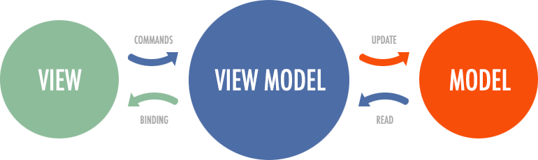
Aplicatia

Slide 23



aplicatia

Slide 24
Demo

